Slide 1

AI Literacy

Slide 2
EU AI Act
Article 4

Slide 3

AI literacy means skills, knowledge and understanding that allow providers, deployers and affected persons, taking into account their respective rights and obligations in the context of this regulation, to make an informed deployment of AI systems, as well as to gain awareness about the opportunities and risks of AI and possible harm it can cause

Slide 4
EU AI Act: Article 4
“Providers and deployers of AI systems shall take measures to ensure, to their best extent, a sufficient level of AI literacy of their staff and other persons dealing with the operation and use of AI systems on their behalf, taking into account their technical knowledge, experience, education and training and the context the AI systems are to be used in, and considering the persons or groups of persons on whom the AI systems are to be used.”
  Forståelse
  Organisationens rolle
  Risikovurdering
Notes:
- Sikre en generel forståelse af AI i organisationen.
- Overveje organisationens rolle som udbyder eller bruger af AI-systemer.
- Risikovurdere: Hvad skal medarbejderne vide, når de arbejder med AI-systemer?
Hvilke risici skal de være opmærksomme på, og skal de kende til mulige måder at håndtere dem?
Kilde: https://artificialintelligenceact.eu/article/4/

Slide 5
“A key characteristic of AI systems is
their capability to infer.”
Recital 12 - EU AI Act
Notes:
- Sikre en generel forståelse af AI i organisationen.
- Overveje organisationens rolle som udbyder eller bruger af AI-systemer.
- Risikovurdere: Hvad skal medarbejderne vide, når de arbejder med AI-systemer?
- Hvilke risici skal de være opmærksomme på, og skal de kende til mulige måder at håndtere dem?

Slide 6
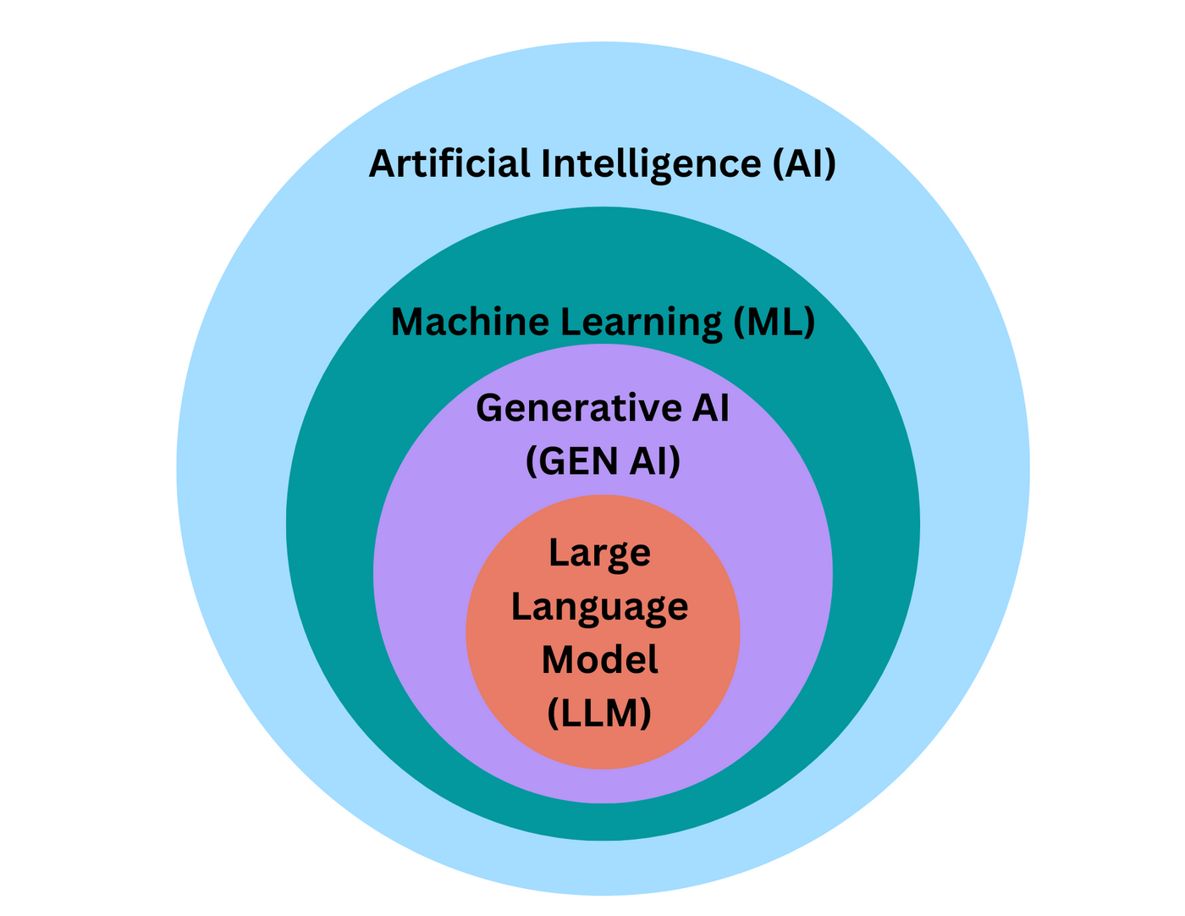
Notes:
- Sikre en generel forståelse af AI i organisationen.
- Overveje organisationens rolle som udbyder eller bruger af AI-systemer.
- Risikovurdere: Hvad skal medarbejderne vide, når de arbejder med AI-systemer?
- Hvilke risici skal de være opmærksomme på, og skal de kende til mulige måder at håndtere dem?

Slide 7
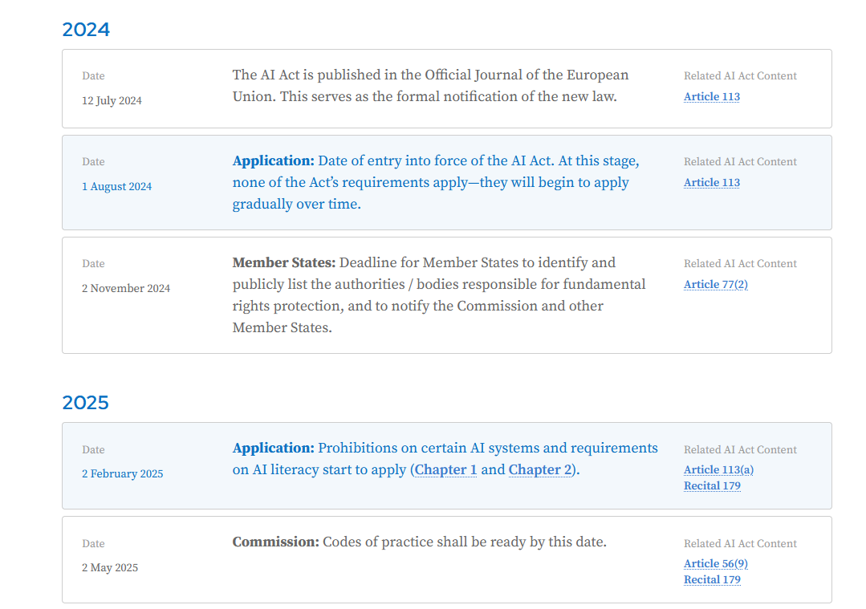

Slide 8
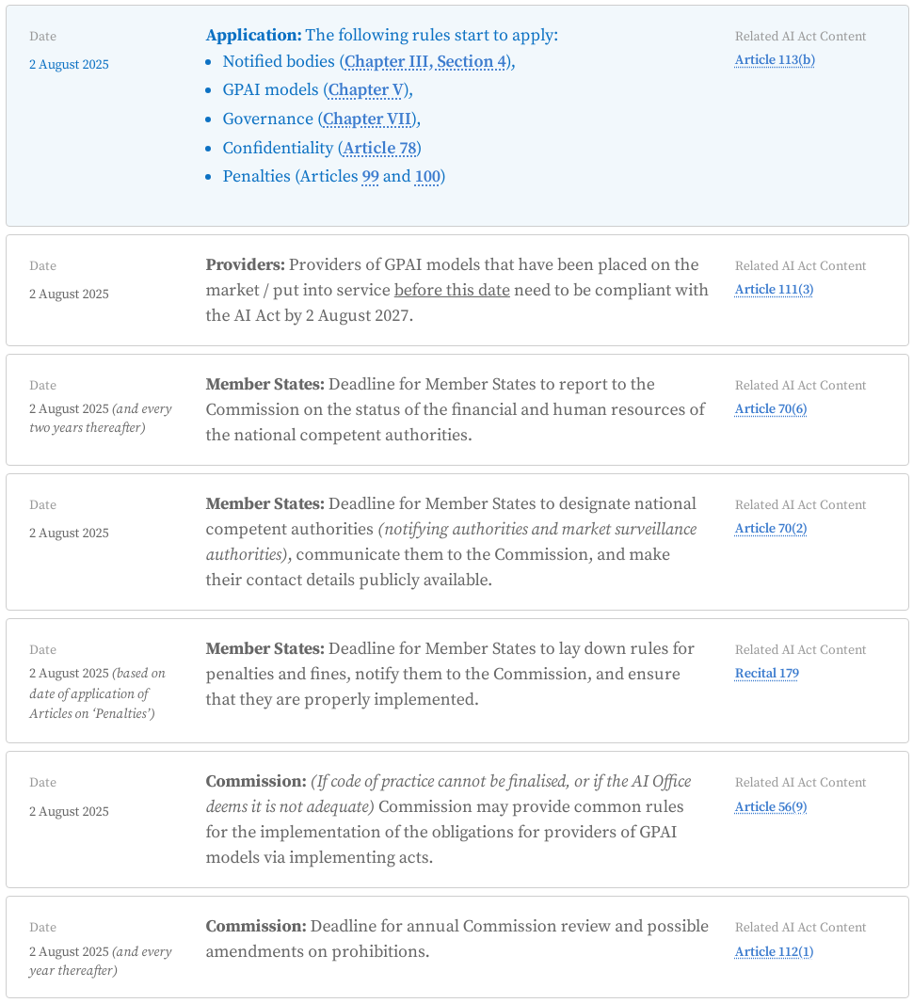

Slide 9
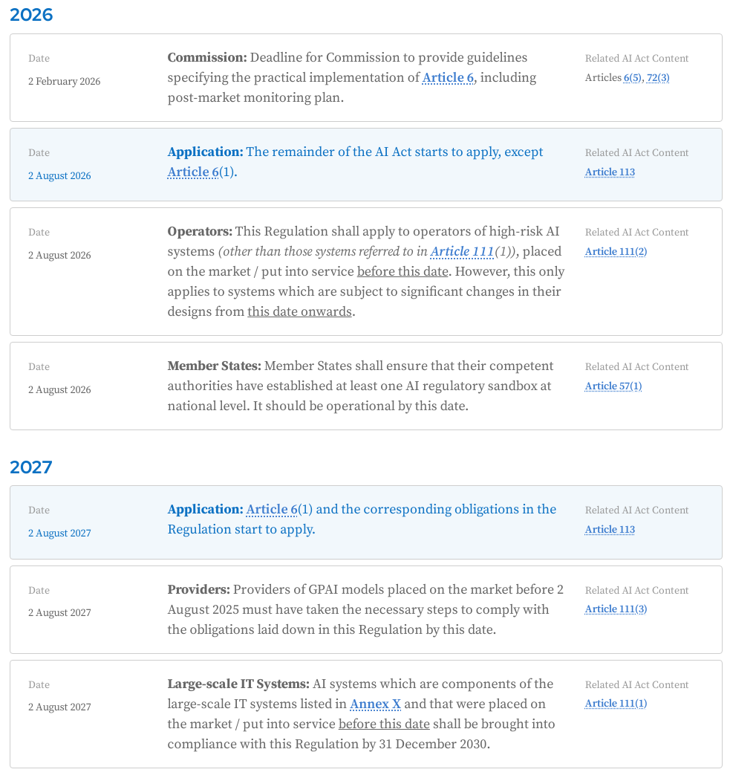

Slide 10

Building AI Literacy EnBW
Foundational Training
1
Advanced Training
2
Innovative Learning Methods
3

Slide 11
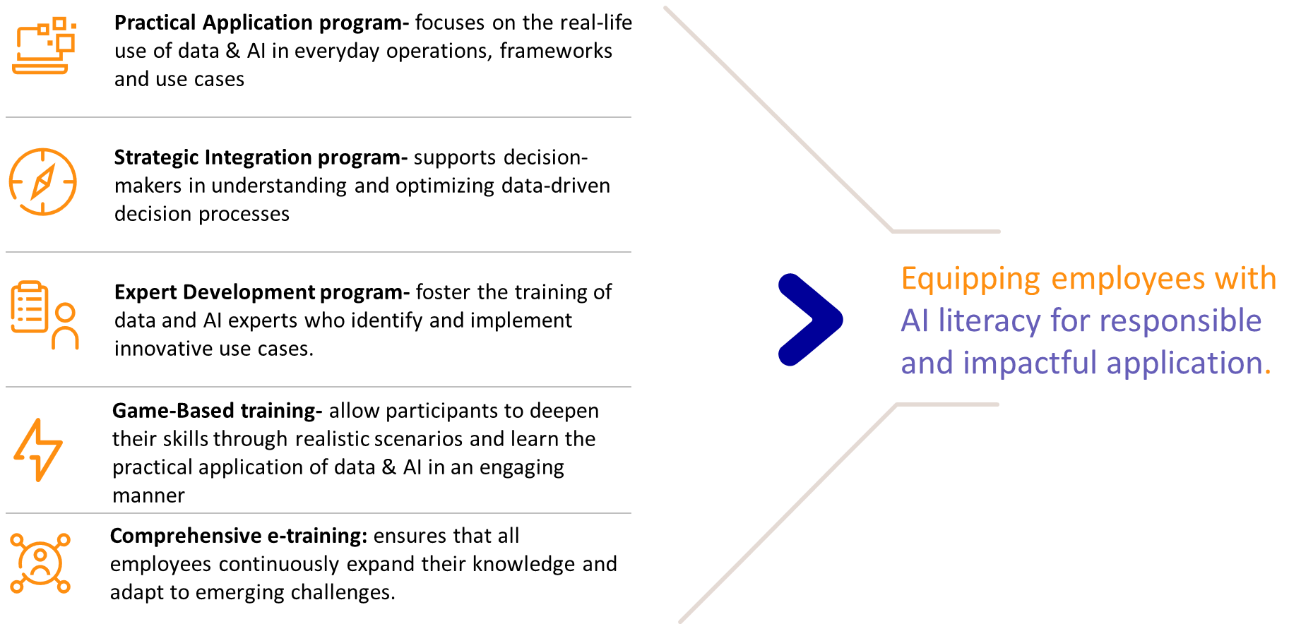

Slide 12
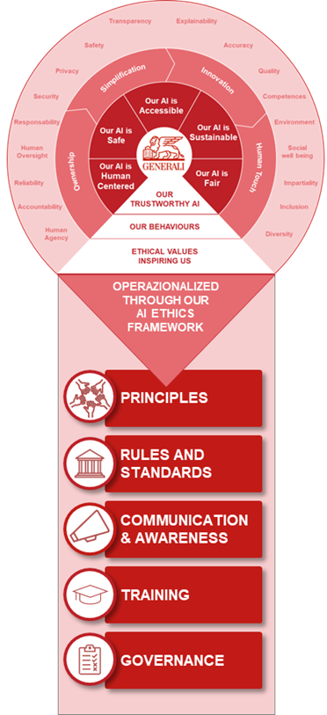

AI Literacy as a key pillar of Assicurazioni Generali’s Trustworthy AI strategy

Slide 14

Europæisk mandat
  There is no insistence on certification
  There is no “one-size fits all” solution to AI Literacy
  Limited scope of reprisal
  Adaptive phase
    What is already out there?
    What can be replicated?

Slide 15
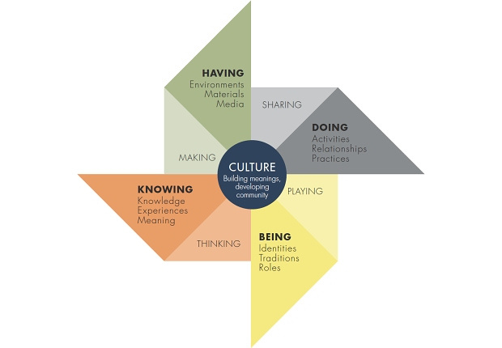
Og hvad kan man så gøre?
  AI Governance, Etik, Transperans
  Game-based Learning - Cultures of Creativity
  Specialiseret og målrettet træning

Slide 16
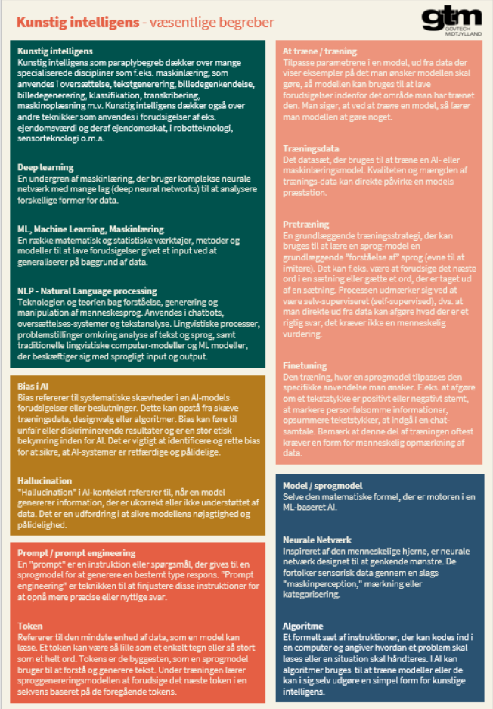
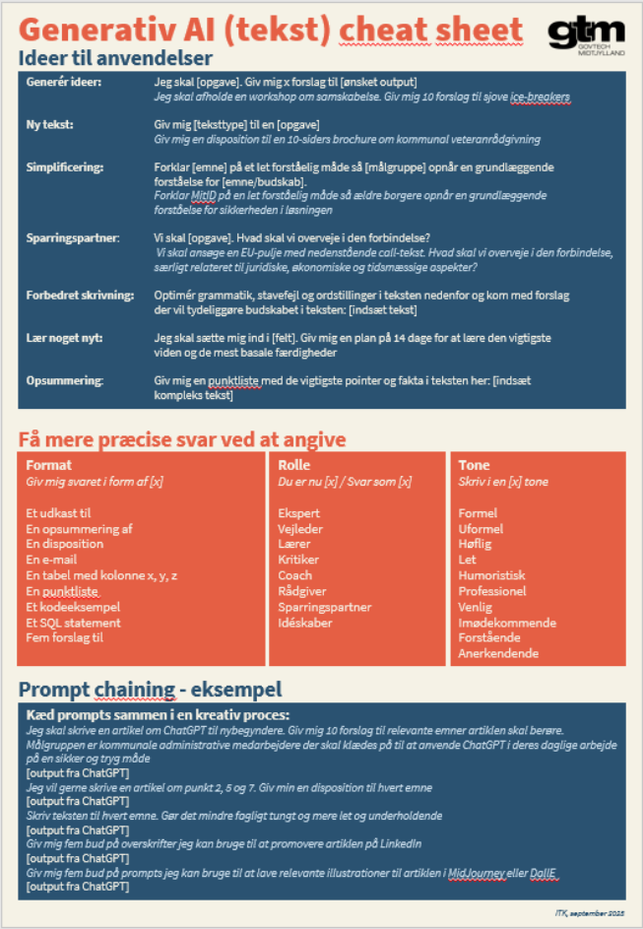

Slide 17
Hvem/Hvad og Hvorfor? | Links: Websider + SoMe
Ethan Mollick En af de største stemmer på emnet i amerikansk akademia. | Blog: https://www.oneusefulthing.org/ Resources: https://www.moreusefulthings.com/
Viden.ai Hver uge et overview af danske og internationale nyheder om GenAI, men med en vinkel på læring og uddannelse | Web: http://viden.ai
Niel Selwyn Arbejdet i 30 år på integration af teknologi i uddannelse. Prof. v. Monash University artikel+bog om Digital Degrowth “AI Dilemmas for teachers” | https://bsky.app/profile/neilselwyn.bsky.social
Jeppe Bundsgaard (DPU) Dansk stemme på området, taler især didaktik, men også samfund. | Mastodon/Bluesky: jeppe@uddannelse.social

Slide 18
Article 4
Unpacked

Slide 19
Providers: Dem der udvikler, og gør tilgængelige på markedet, AI systemer under deres navn eller brand. (Artikel 3)
“Providers and deployers of AI systems shall take measures to ensure, to their best extent, a sufficient level of AI literacy…”
Deployers: Dem der benytter AI systemer i deres organisation.
AI Literacy: Uddannelse indenfor AI systemer, herunder kendskab til begrænsninger og ansvarlig interaktion.
Udviklere og brugere af AI systemer skal sikre at dem der interagerer med disse systemer (f.eks. medarbejdere, kunder, borgere), er uddannet til at forstå systemets funktioner og effekter.

Slide 20
Omfatter ikke kun intern uddannelse, men også eksterne aktører som anvender AI systemer på organisationens foranledning.
"...of their staff and other persons dealing with the operation and use of AI systems on their behalf..."
Other persons: omfatter tredjeparter til en organisation, konsulenter og outsourced personnel.
Relevant for evt. klausuler i kontrakter ud af huset.
Hvis man har tredjeparter involveret i de arbejdsgange der anvender AI systemer, er det nødvendigt at have tilstrækkelig træning af disse aktører, samt evt. klausuler i deres kontrakt, der understreger at brugen af AI systemer kun kan foregå under forudsætning af gennemført AI Lit kursus.

Slide 21
Krav er styret af aktørers uddannelsesmæssige baggrund og felt af ekspertise
"...taking into account their technical knowledge, experience, education and training, and the context the AI systems are to be used in..."
“A sufficient level of AI Literacy” kan dermed være variablet. Forskellige krav om niveau af AI Lit.
One-size fits all approach
One-size-fits all er ikke hensigtsmssigt når det kommer til AI Literacy. Artikel 4 lægger her op til at man har en individuel vurdering af behov og kontekst, før man kan udvikle relevant og målrettet undervisning i AI systemer.

Slide 22
Kilder

Slide 23
1. Definition af AI literacy (slides 2–4, 18–19).
Kilde: AI-forordningen og Kommissionens Q&A om AI literacy.
https://eur-lex.europa.eu/legal-content/EN/TXT/PDF/?uri=CELEX%3A32024R1689
2. Providers og deployers skal sikre tilstrækkelig AI literacy hos medarbejdere og andre på deres vegne (slides 3–4, 18–20). Og AI literacy skal tilpasses rolle, viden, erfaring, kontekst og de personer, systemet bruges på (slides 4, 12-13, 14, 15, 19, 21–22).
Kilde: Kommissionens Q&A.
https://digital-strategy.ec.europa.eu/en/faqs/ai-literacy-questions-answers
3. EnBW-casen med “Foundational / Advanced / Innovative” og game-based learning (slides 10–11).
Kilde: Kommissionen, brochure. Også mange andre cases at finde her.
https://digital-strategy.ec.europa.eu/en/library/living-repository-foster-learning-and-exchange-ai-literacy

